Slide 1
Тема урока:
Буквосочетания жи—ши, ча—ща, чу—щу.

Slide 2
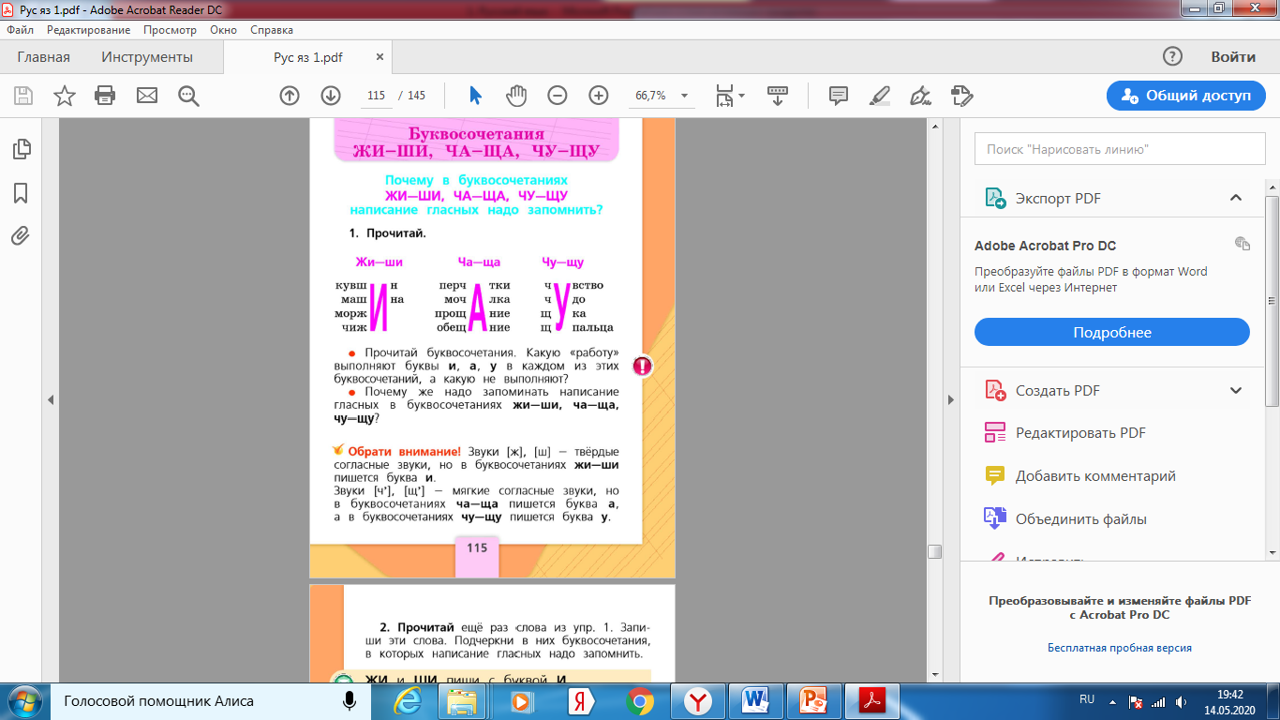
Прочитай.

Slide 3


Slide 4
Упр.1. Прочитай ещё раз слова. Запиши их. Подчеркни в словах буквосочетания, в которых написание гласных надо запомнить.

Slide 5
Правила:
ЖИ и ШИ пиши с буквой И.
ЧА и ЩА пиши с буквой А.
ЧУ и ЩУ пиши с буквой У.

Slide 6
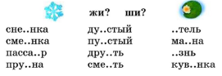
Упр.2. Прочитай.
Спиши любую группу слов, вставляя пропущенные буквосочетания.
Подбери и запиши ещё два слова, в которых есть буквосочетания жи и ши.

Slide 7


Slide 8
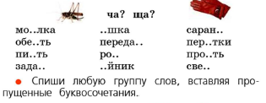
Упр.3. Прочитай.

Slide 9
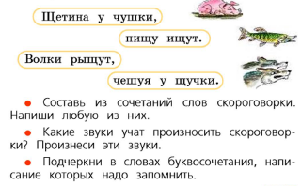
Упр.4. Прочитай.

